Slide 1

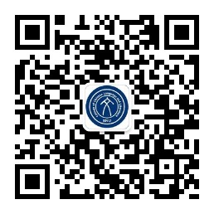
2019年文学教育硕士珠海招生
北京师范大学文学院
2018年10月10日

Slide 2


目录
文学院教育硕士（珠海）招生与培养宗旨
文学院学院简介
文学院教育硕士（珠海）招生说明

Slide 3
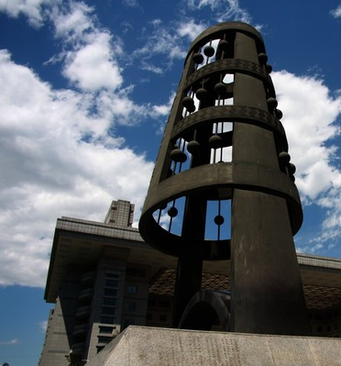

1
文学院教育硕士（珠海）招生与培养宗旨

Slide 4
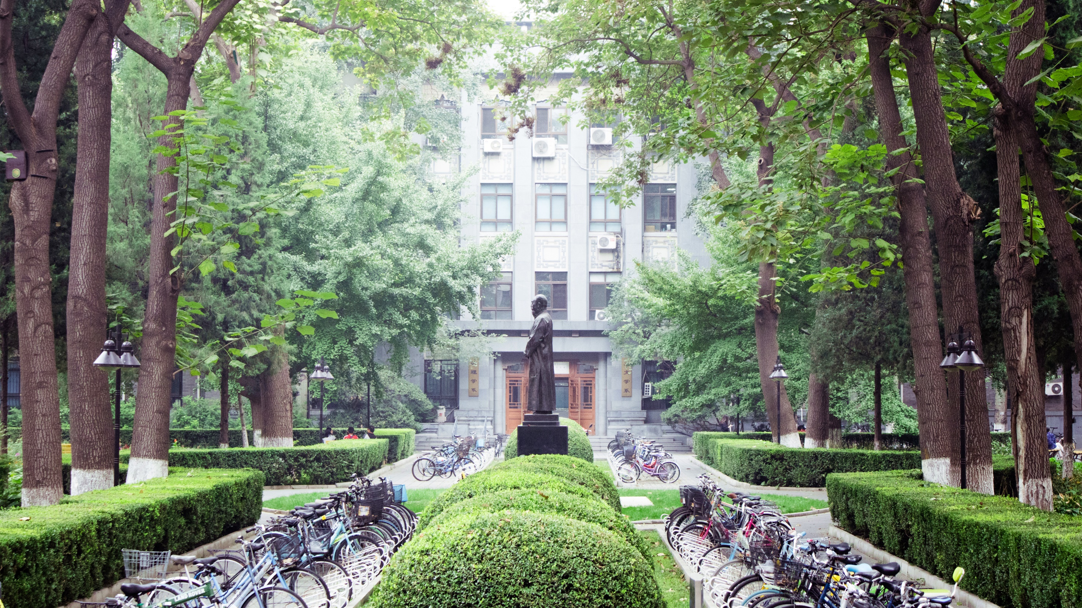
文学院教育硕士（珠海）招生与培养宗旨
文学院教育硕士专业学位旨在适应我国教育发展需要，培养热爱教育事业，掌握现代教育理论，具有较高文学素养，较强教育教学实践能力、研究能力和国际视野的卓越教师和优秀管理者。教育硕士毕业生应能胜任相关的教育和文化机构的教学、教育管理和教育咨询等工作，能运用所学理论和方法解决教育教学和教育管理中的实际问题，能创造性地开展相关工作。

Slide 5
2
文学院学院简介

Slide 6
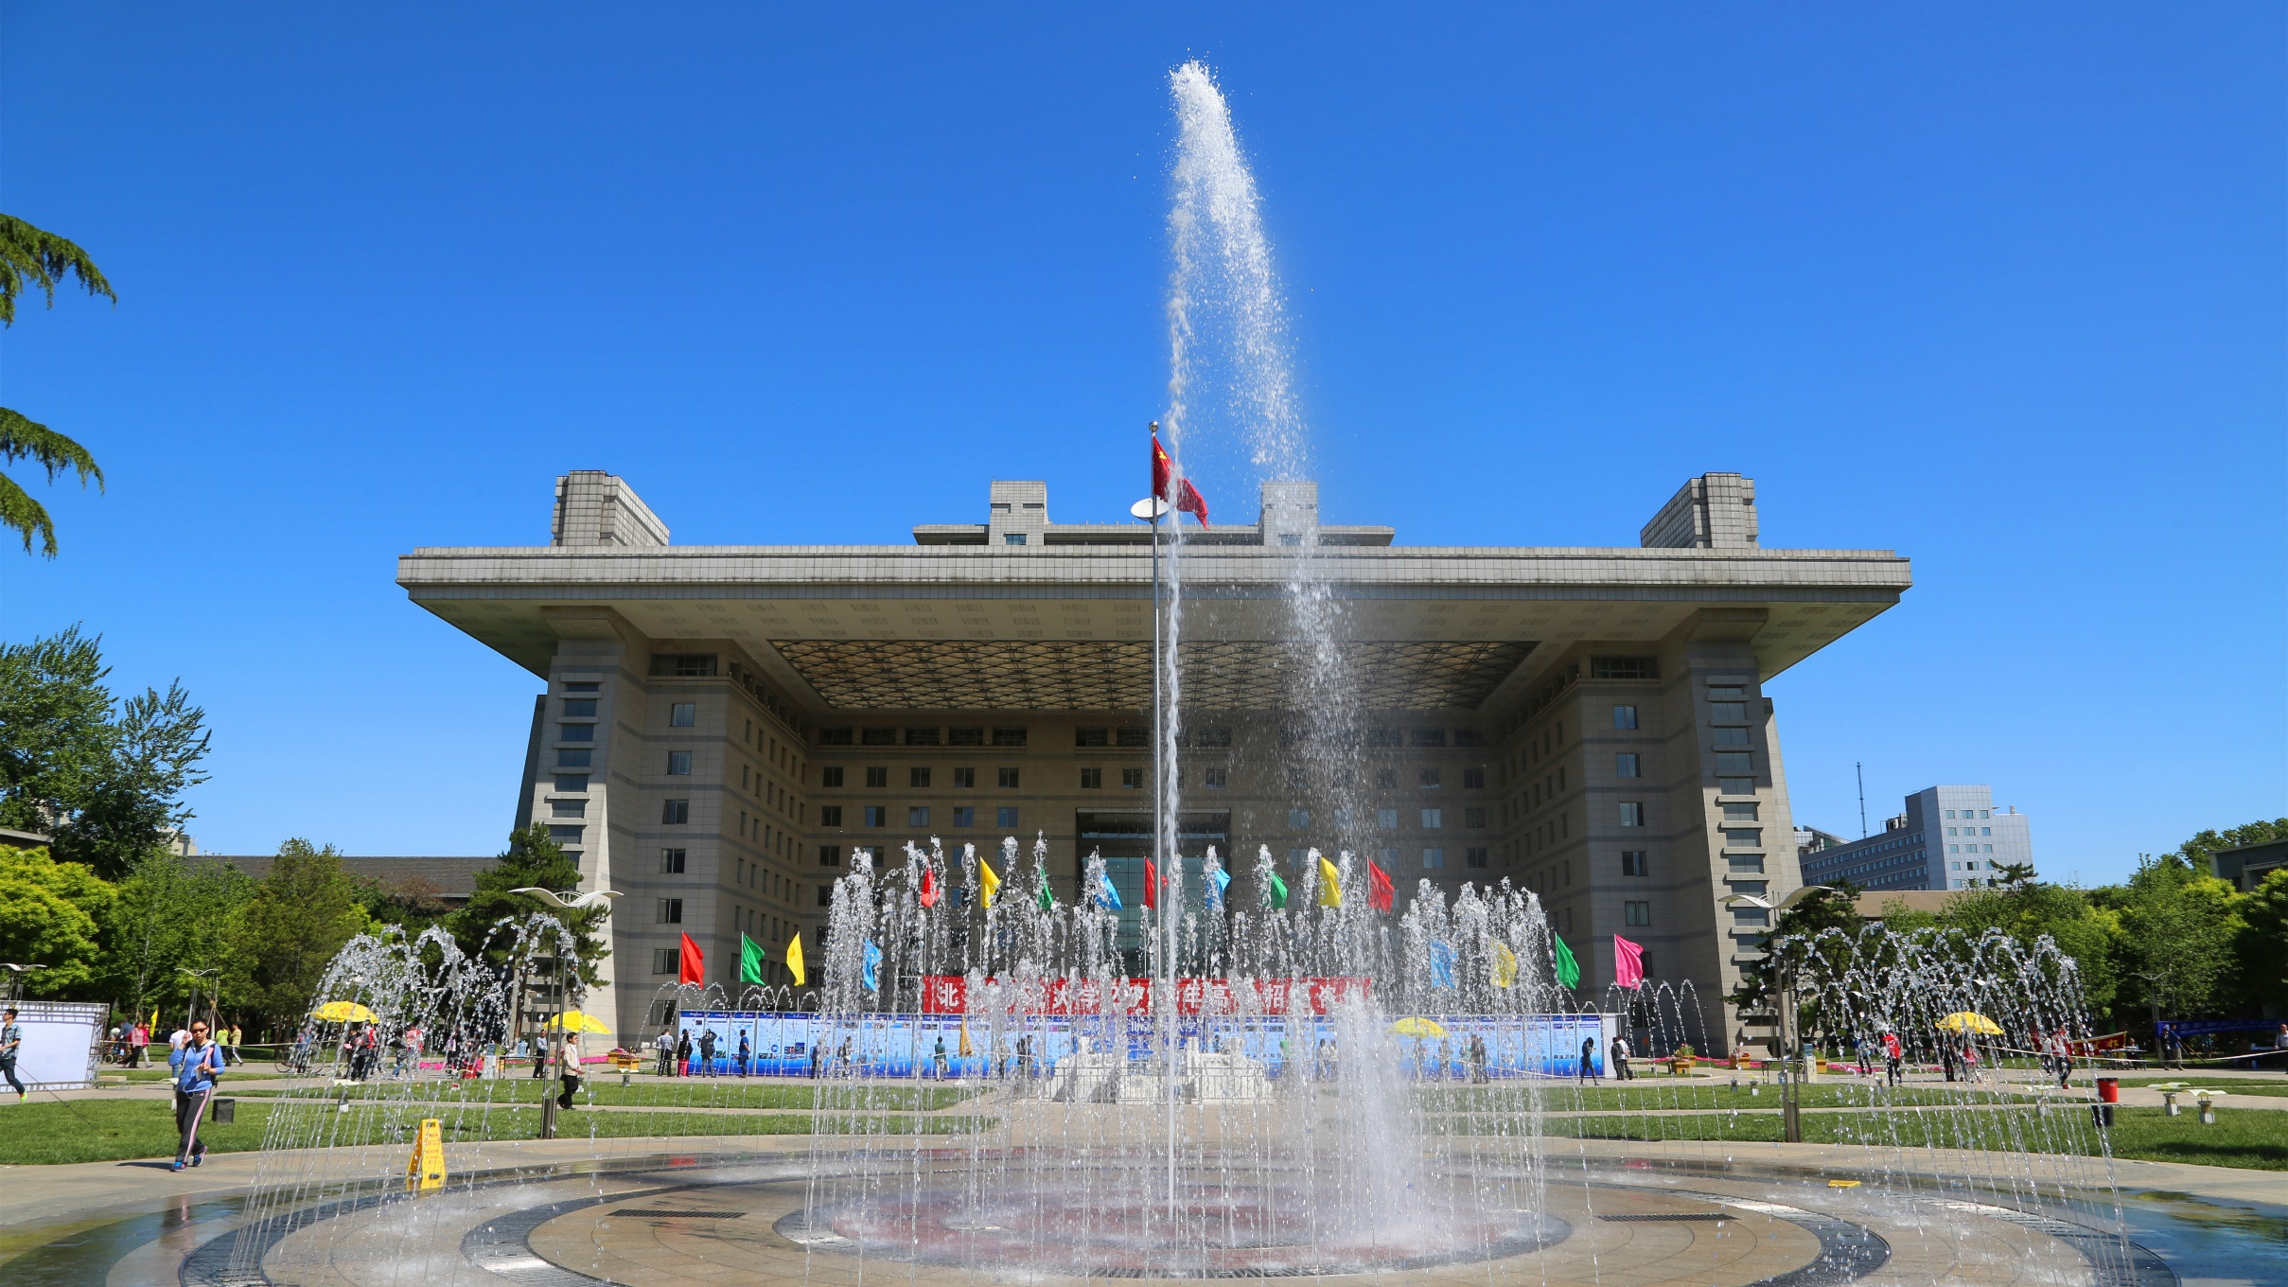
学院简介
北师大文学院成立于1902年，是中国历史最悠久、也最著名的中文学科之一，在国内人文学科领域具有举足轻重的地位。文学院的学术水平和整体声誉，代表了中国语言文学学科的最高水平，在21世纪以来教育部组织的三次学科评估中均位列前茅，一次第一名，两次第二名。2017年12月，在全国第四轮学科评估中，北京师范大学文学院被评为A+，是获得该最高评估等级的两家单位之一。文学院中国语言文学学科是国家一级学科重点学科，2017年9月，文学院“中国语言文学”与“语言学”入选国家“双一流”建设学科。在教育硕士招生与培养上，文学院自1998年始招收第一届单证教育硕士，2009年招收第一届全日制双证教育硕士，是国内最早培养教育硕士的学院之一。

Slide 7
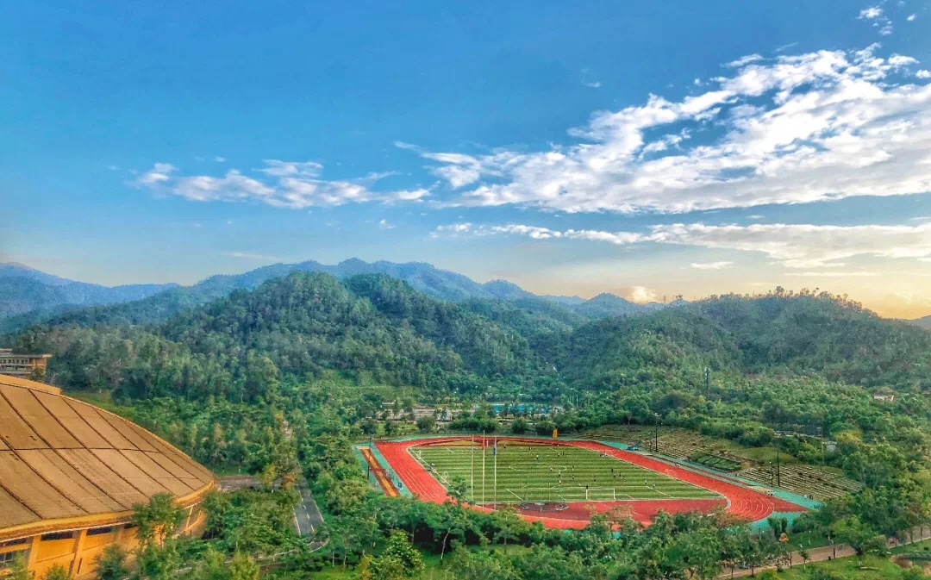
12个专业教学和研究机构
古代汉语研究所、现代汉语研究所、语言学与应用语言学研究所、文艺学研究所、中国古代文学院研究所、中国现当代文学研究所、比较文学与世界文学研究所、中国民间文学研究所、文学创作与创意写作研究所、语文教育研究所、中文国际教育研究所
2个教育部重点学术研究基地
文艺学研究中心、民俗典籍文字研究中心
2个学科交叉建设项目
汉字研究与现代应用实验室、中华文化研究与传播交叉平台
专业设置

Slide 8
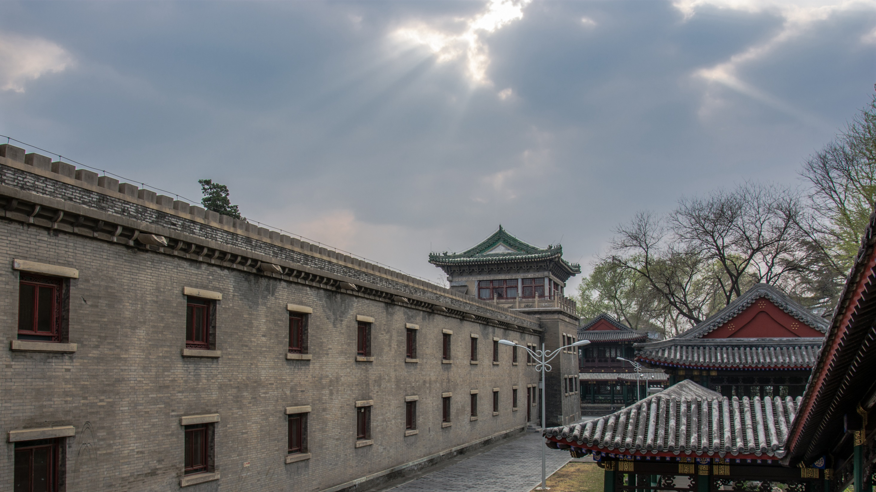
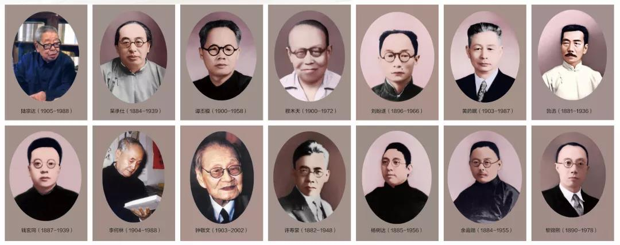
师资队伍
文学院现有在职教师100人，其中教授58人，北京师范大学“资深教授”1人，国务院学科评议组成员3人，马工程首席专家2人，教育部长江特聘学者8人，新世纪人才12人。国家教学名师1人，北京市教学名师4人。我院古代汉语教师团队作为典型代表首批入选为全国高校黄大年式教师团队。文学院教师所开设的多门课程被评为全国示范性课程、国家级精品课程，多人次获得国家级、省部级、校级教学奖励和教学名师等荣誉称号。

Slide 9
3
文学院教育硕士（珠海）招生说明

Slide 10
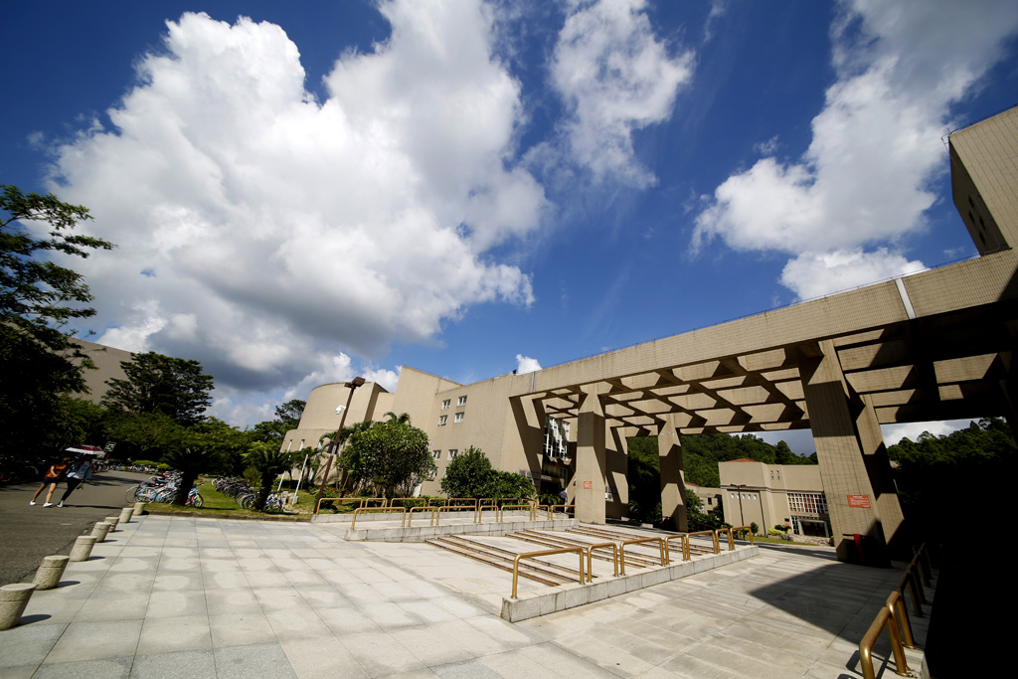
专业代码：045103
专业名称：学科教学（语文）
学习方式：全日制
备注：只招收本科是汉语言文学专业的考生，接收推免生5人左右
文学院珠海招生计划
硕士
教育专业学位硕士
全日制60人

Slide 11
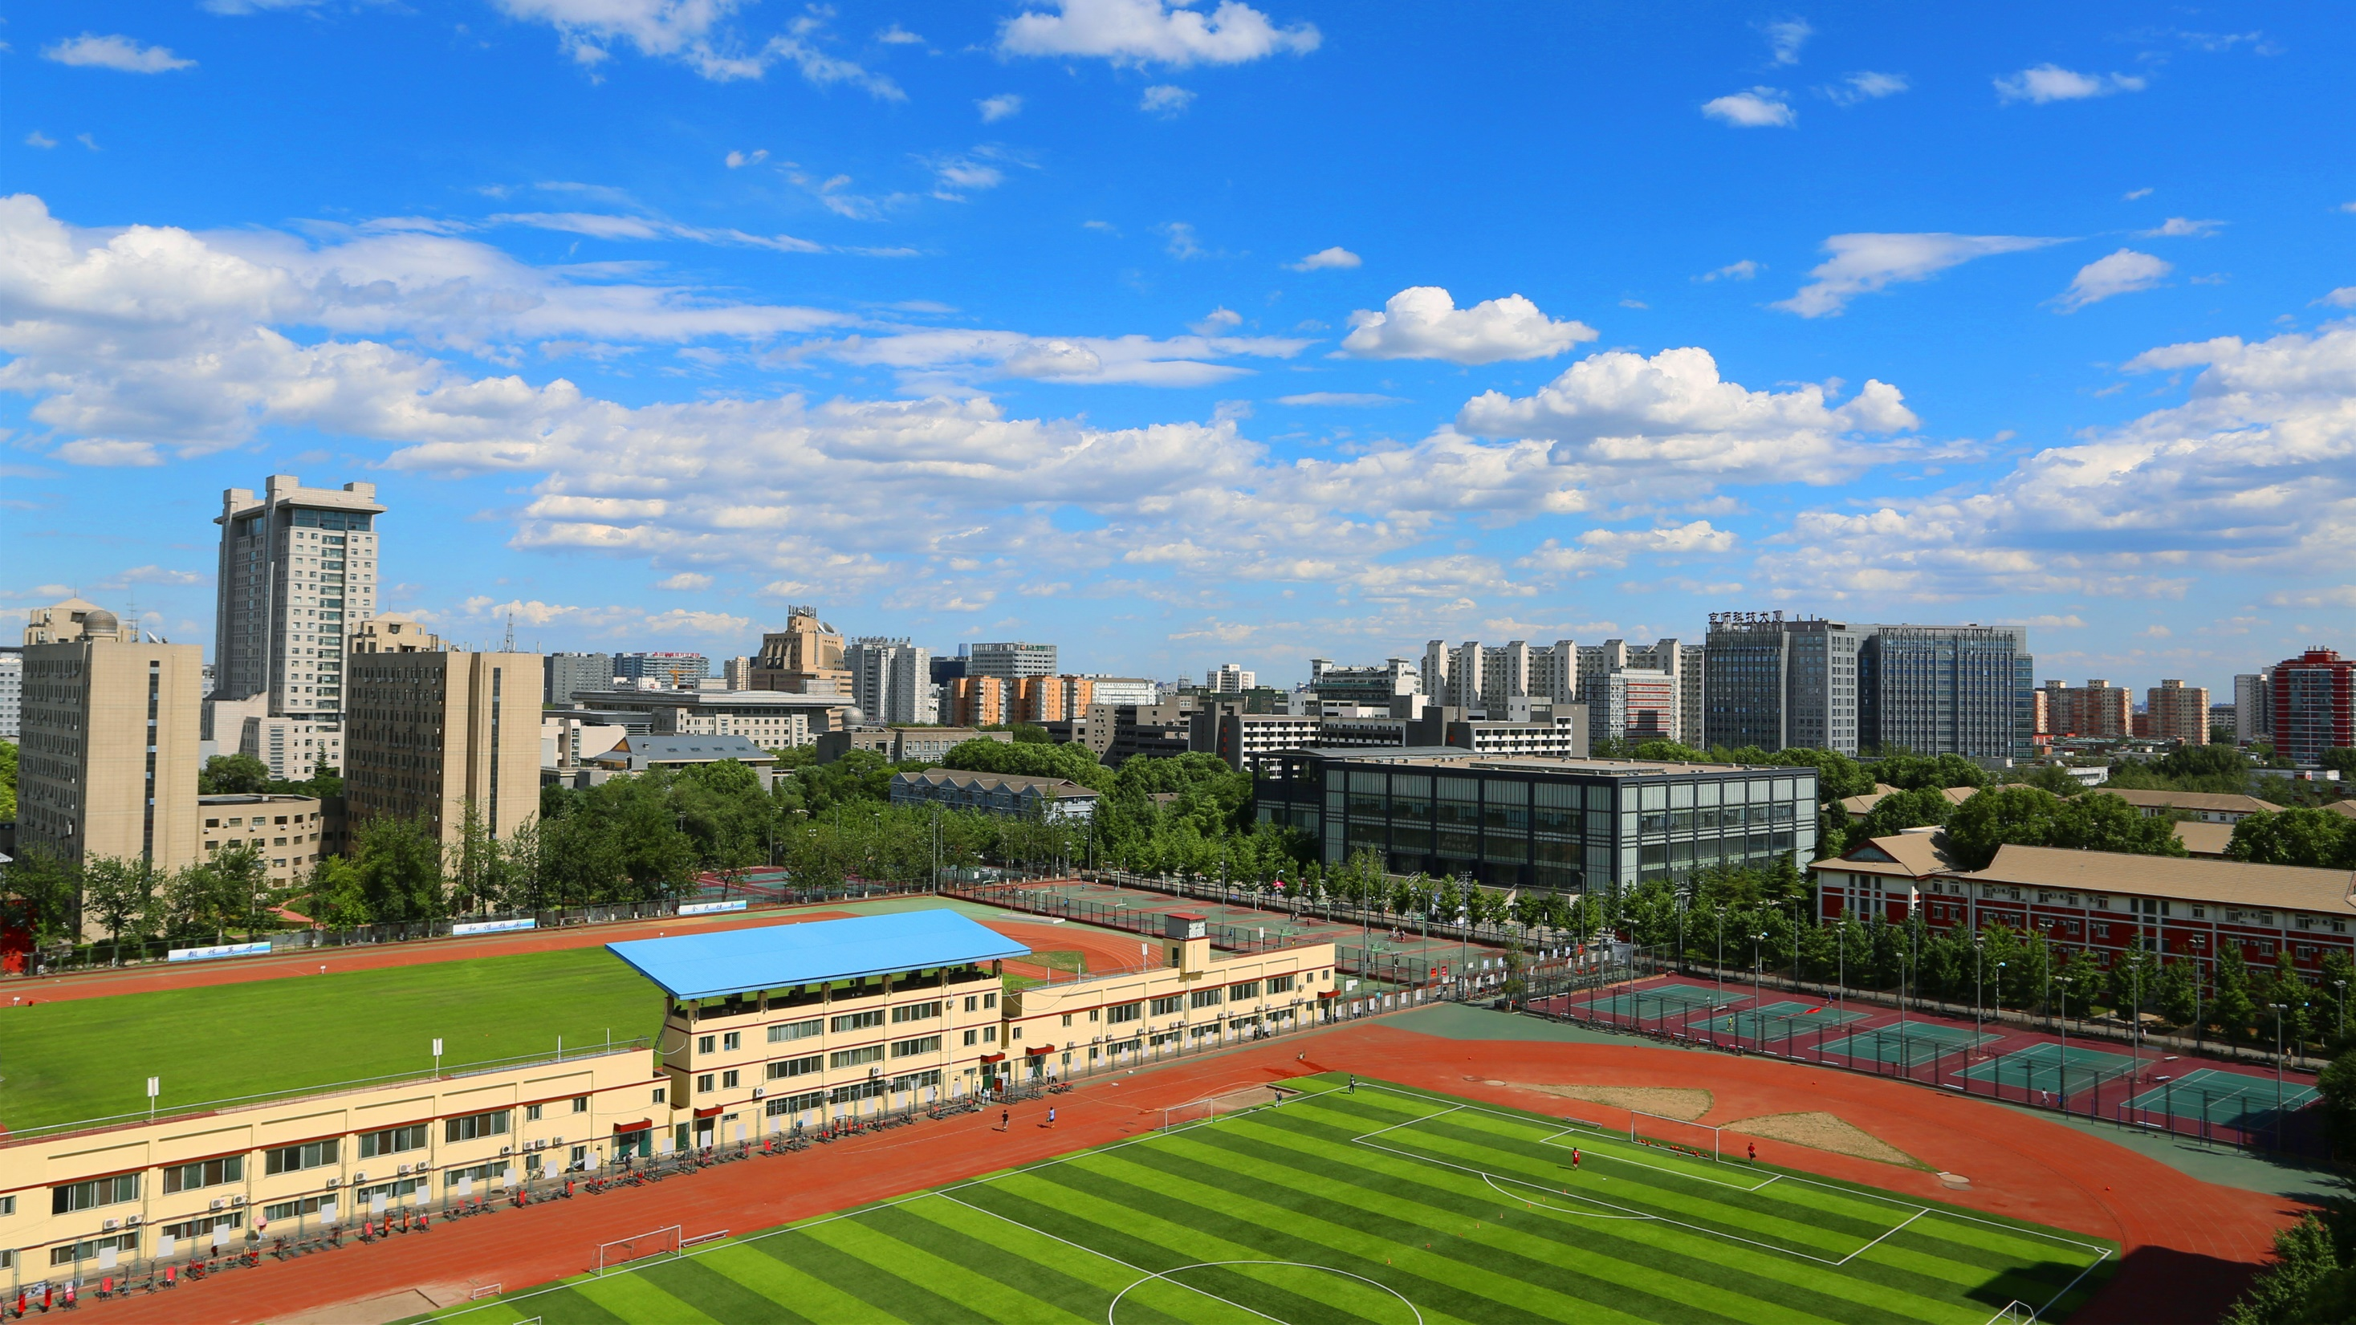
教育硕士生报考资格
1.中华人民共和国公民。
2.拥护中国共产党的领导，品德良好，遵纪守法。
3.身体健康状况符合国家和我校规定的体检要求。
4.考生学业水平必须符合下列条件之一：
（1）国家承认学历的应届本科毕业生（2019年9月1日前须取得国家承认的本科毕业证书。含普通高校、成人高校、普通高校举办的成人高等学历教育应届本科毕业生，及自学考试和网络教育届时可毕业本科生）；
（2）具有国家承认的大学本科毕业学历人员；
（3 ）已获硕士、博士学位人员。
（4 ）在国（境）外获得的学历（学位）证书须通过教育部留学服务中心的认证。
国防生及现役军人报考，必须符合解放军有关部门的规定。
非应届在读研究生报考，须在报名前征得就读院校同意，并在录取时先办理原就读院校的退学手续。我校不允许研究生同时攻读两个以上（含）不同层次或相同层次的学位。

Slide 12
统考硕士生招生流程
9月份：查阅招生专业目录
10月份：全国研招网上报名
3月份：复试、报考资格审核
11月份上旬：现场确认
4月份：拟录取
12月份下旬：初试
6月份：调档、发放入学通知书
2月份：公布成绩
9月份：入学、政审

Slide 13
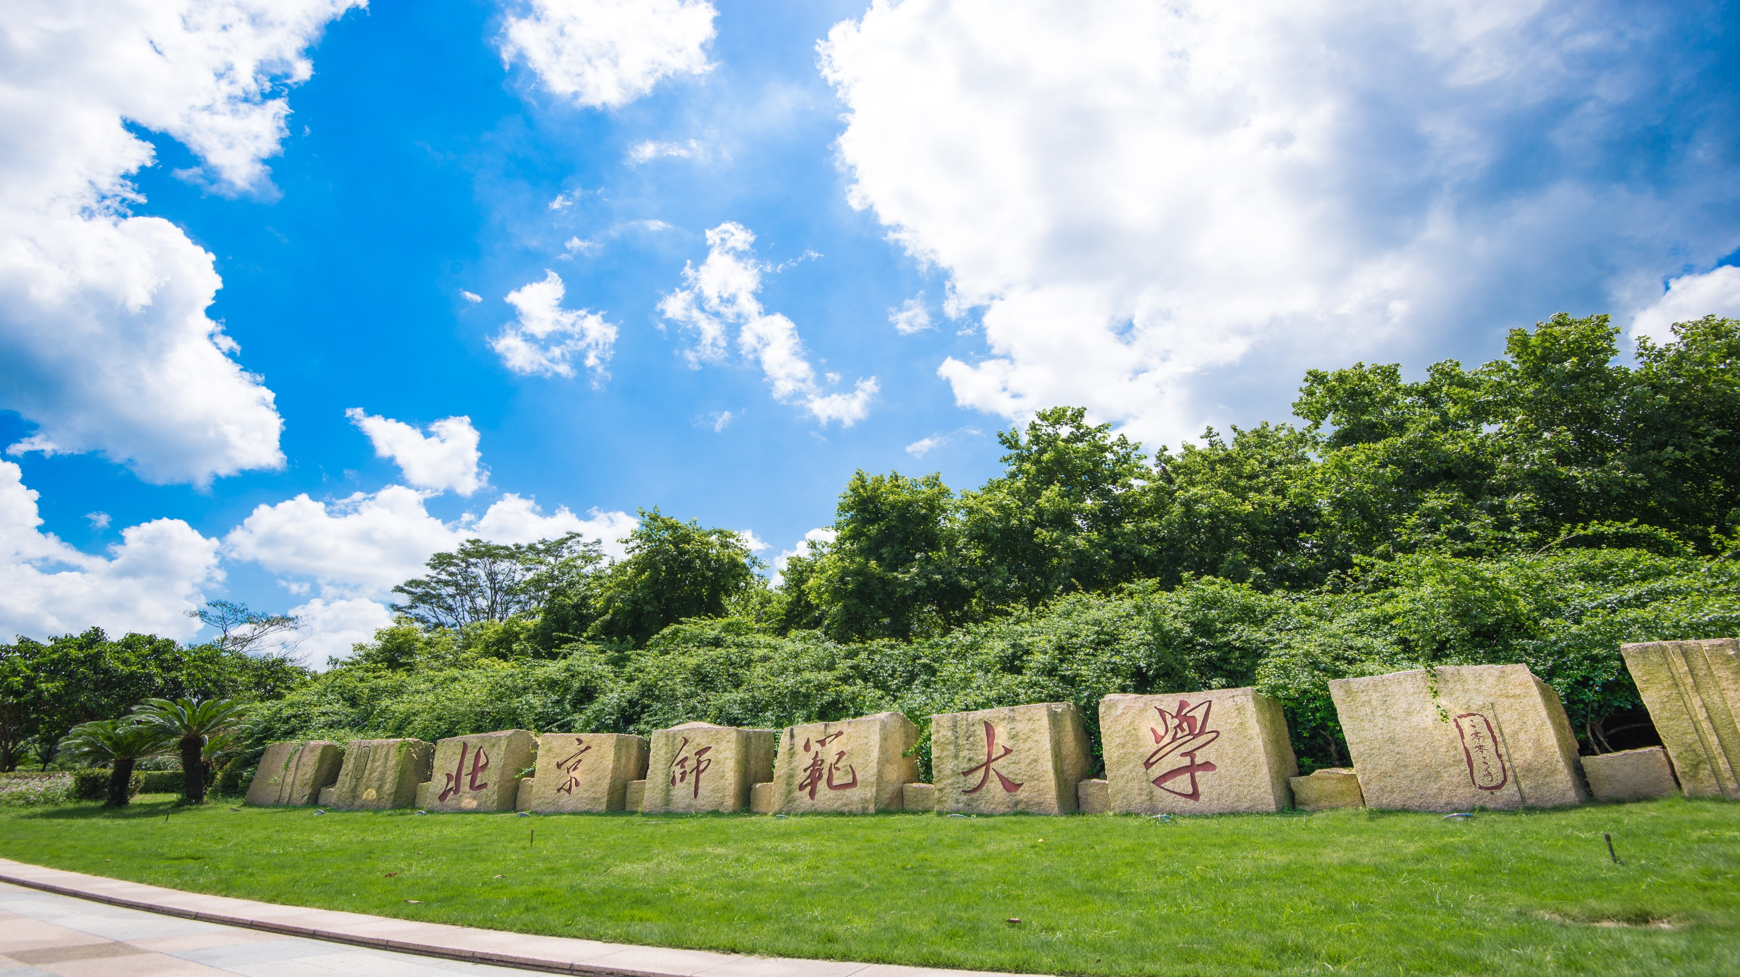
说明：考生报名前应仔细阅读我校的报考条件，确认完全符合后再进行网上报名。网上报名时必须如实、准确地填写信息。凡不符合报考条件或弄虚作假者，不予录取。报考资格审核将在录取阶段进行。
报名包括网上报名和现场确认两个阶段，缺一不可。考生须于2018 年10 月10 日—31 日登录“ 中国研究生招生信息网（http://yz.chsi.com.cn ）” 浏览报考须知，按教育部、省级教育招生考试机构、报考点以及报考招生单位的网上公告要求报名，并按照所选报考点规定的时间到报考点指定的场所进行现场确认。考生报名时只填报一个招生单位的一个专业，对报名信息要进行认真核对和确认，报名结束后考生报名信息不再允许修改，因考生信息填写错误引起的一切后果由考生本人自行承担。
报名

Slide 14
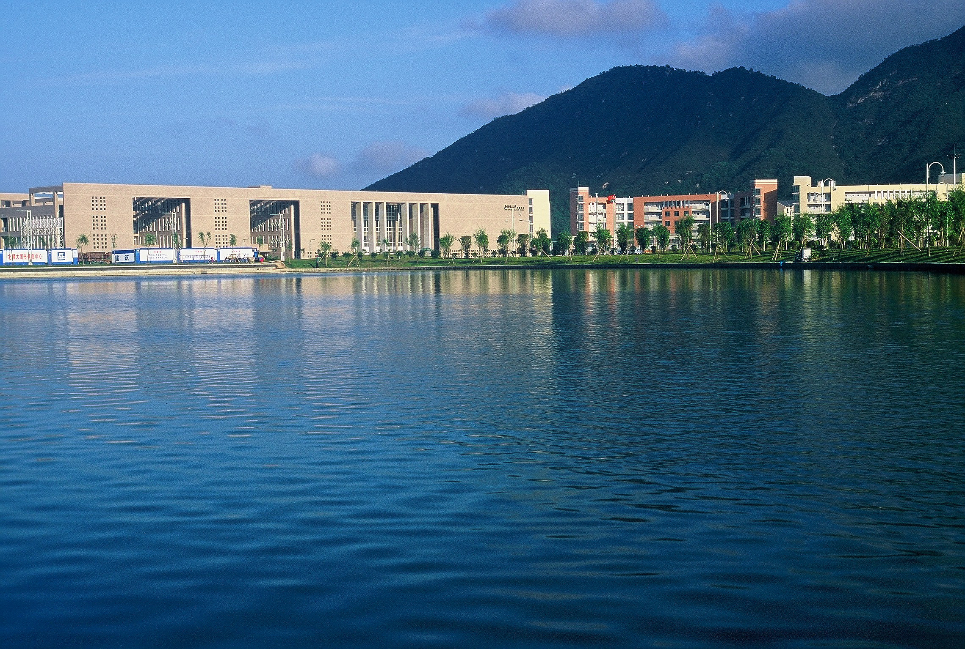
（一）初试
1. 初试时间为2018 年12 月22 日至12 月23 日。
初试具体地点由报考点安排。
2. 初试科目。
第一单元101- 思想政治理论（满分100 分）
第二单元204- 英语二（满分100 分）
第三单元333- 教育综合（满分150 分)
第四单元877- 中国语言文学综合（满分150 分）
以上考试科目中，101 思想政治理论、204 英语二为全国统考科目，请参考教育部考试中心统一编制的最新考试大纲。333 教育综合请参考教育专业学位全国教育指导委
员会制定的最新指导性意见。第四单元为我校自命题科目。
（二）复试
1. 达到我校自主划定的复试分数线的考生具有复试资格。复试大约安排在2019 年3 月中旬，具体时间与方案届时将在我校研究生招生网上公布。
2. 复试内容。
复试采取笔试和面试相结合的方式进行，进一步考察考生的逻辑思维和逻辑推理能力、综合分析能力、解决实际问题的能力等综合素质。
3. 实行差额复试。
4. 复试不合格考生不予录取。
考试

Slide 15
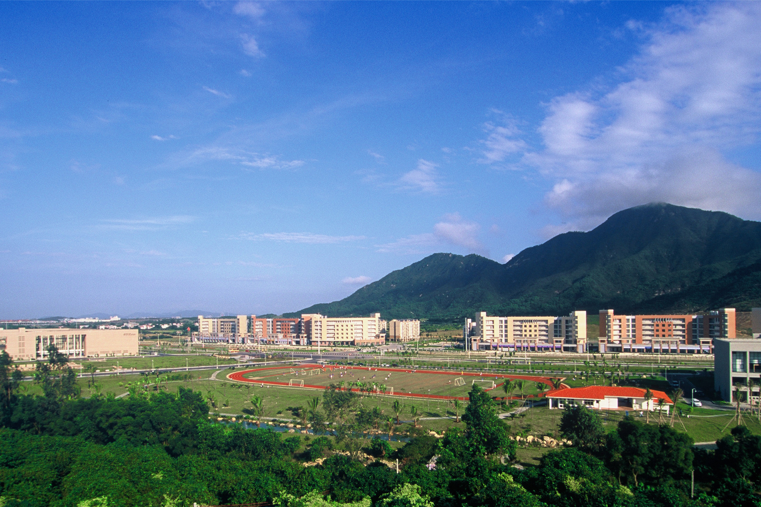
录取工作坚持“ 德智体全面衡量、择优录取、确保质量、宁缺毋滥” 的原则, 根据考生初试和复试成绩，结合其平时学习成绩/ 工作业绩、思想政治表现等因素确定录取名单。
学习方式为全日制。
全日制硕士研究生在基本修业年限内全脱产在校学习。
录取类别分为非定向就业和定向就业两种。非定向就业硕士生的人事档案必须转入北师大，户口可以自愿选择是否迁入北师大，毕业时采取毕业生与用人单位“ 双向选择” 的方式落实就业去向。定向就业硕士生的人事档案、户口均不迁入北师大，毕业后必须回定向单位就业。
定向就业的硕士研究生均须在被录取前与招生单位、用人单位分别签订定向协议。考生需自行处理与工作或学习单位因考试录取而产生的所有问题。如果因此造成不能复试或录取，我校不承担责任。
体检在新生入学时统一进行。体检不合格者，取消入学资格。
任何时候发现弄虚作假者，我校将取消其录取资格，已入学的取消学籍，责任由考生自负。
录取

Slide 16
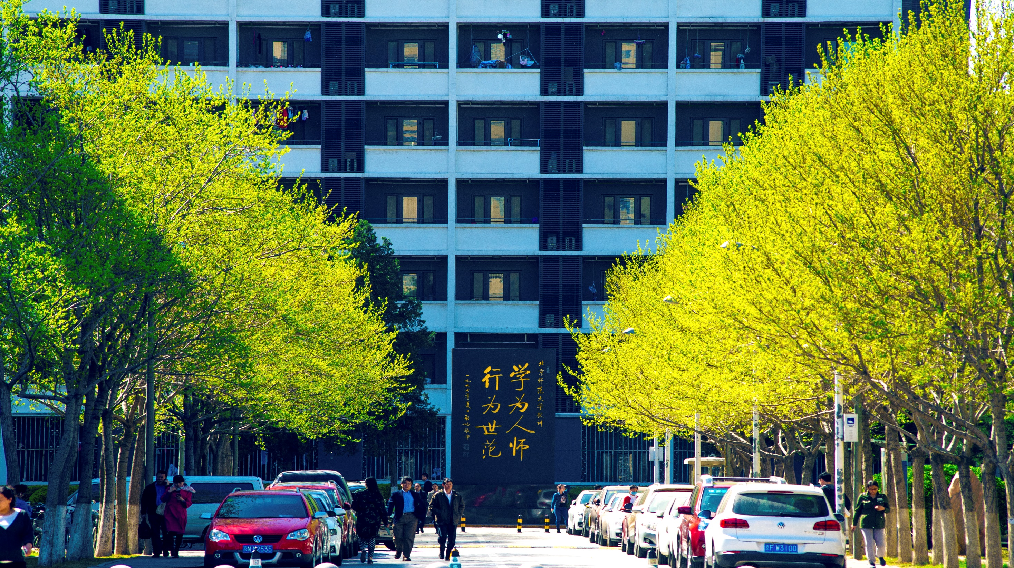
常见问题
1.珠海与北京培养的专业学位硕士研究生毕业证书、学位证书是否相同？
相同。在珠海培养的专硕生学籍属于北京师范大学，学习、生活地点在珠海。
2.在珠海培养的专业学位硕士研究生是否提供住宿？住宿条件如何？在学制规定年限内，在校学习期间由学校在珠海安排住宿（简章有特殊说明的除外）。
二人间宿舍，内配有书桌、衣柜、空调、独立卫浴，住宿费标准为：每人3500元/学年。注：该住宿费标准含学校为住宿学生免费提供定额的电、冷水、热水（电：8度/人/月，冷水： 2.4吨/人/月，热水：1.6 吨/人/月，每学年按校历规定的在校住宿时间提供）

Slide 17

常见问题
3.在珠海培养的专业学位硕士研究生是否户口迁移？
非定向就业生（即人事档案转入北京师范大学的研究生）可自行决定是否将户口迁至我校北京集体临时户口。定向就业生（即人事档案不转入北京师范大学的研究生）户口不能迁移。
4.在珠海培养的专业学位硕士研究生招生培养单位是哪些？
北京师范大学各学院部系。
5.在珠海培养的专业学位硕士研究生能否享受公费医疗？
全日制非定向就业生可以享受公费医疗。非全日制和定向就业生不享受公费医疗。

Slide 18
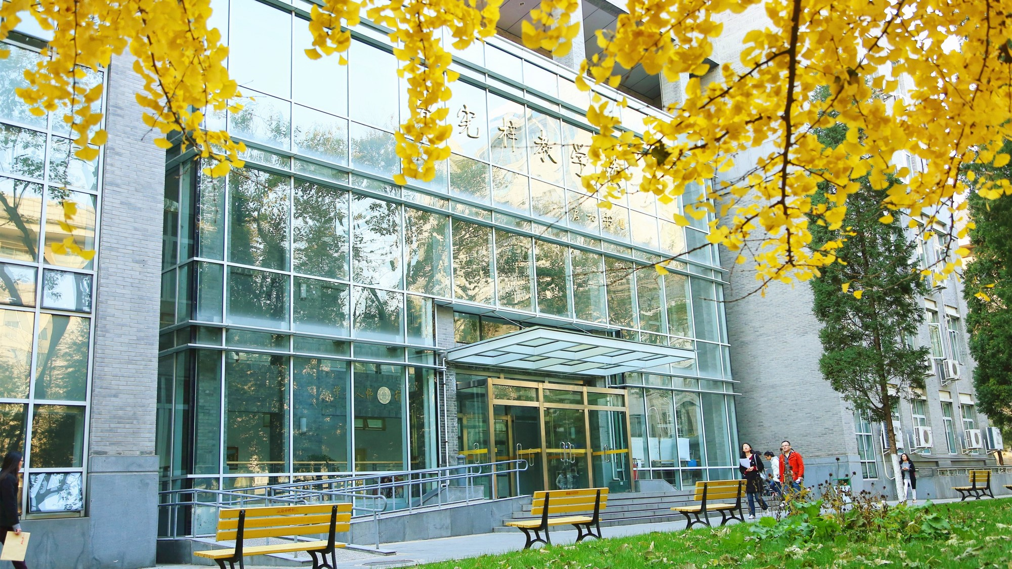
常见问题
6.在珠海培养的专业学位硕士研究生复试如何安排？复试时间地点及办法见北京师范大学研究生招生网，一般于2019年3月份发布。
7.在珠海培养的专业学位硕士研究生入学考试报名地点如何选择？
入学考试报名地点与在北京培养的专硕生要求一致。即除我校招生章程中特别要求的专业，考生可在我校或外地报名并参加考试。外地报名地点由各地省级教育招生考试机构统一安排，考生可在报名前与当地省级教育招生考试机构联系询问。考生须在报名点参加考试。应届本科毕业生原则上应选择就读学校所在省（区、市）的报考点办理网上报名和现场确认手续；公共管理等专业学位考生和其他考生应选择工作或户口所在地省级教育招生考试机构指定的报考点办理网上报名和现场确认手续。

Slide 19
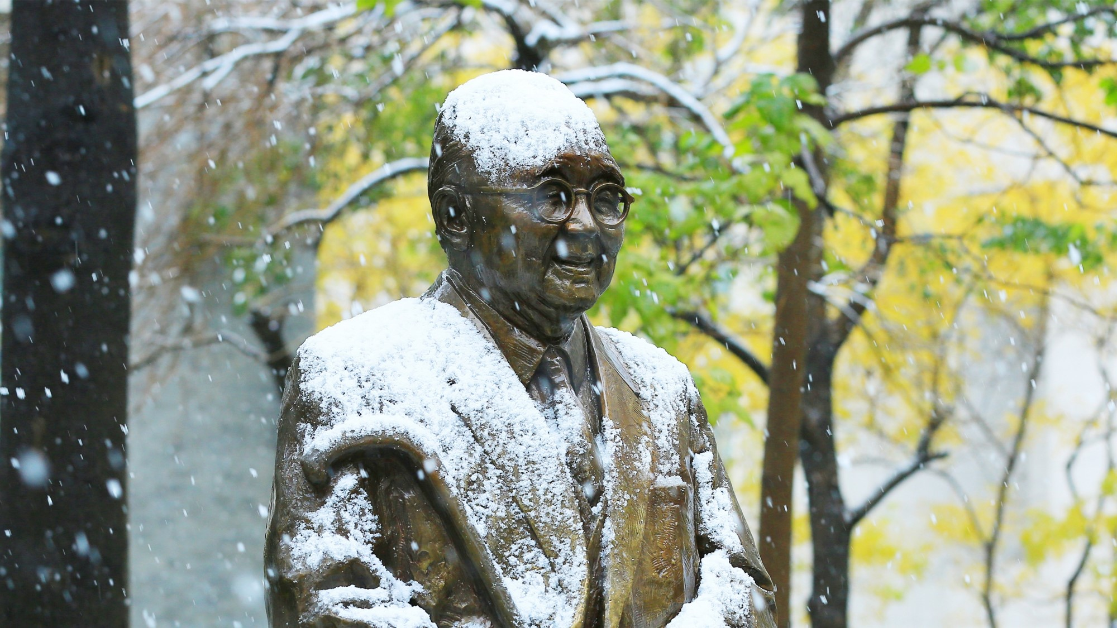
常见问题
8．在珠海培养的专业学位硕士研究生接受推荐免试生工作何时开始？
北京师范大学研究生招生网已于9月13日公布《北京师范大学2019年接收校内外推荐免试硕士/博士研究生办法》，符合条件并有意申请推荐免试的学生可下载、填写有关表格，并按规定交到拟申请学院部，不要提交到研究生院和研究生院珠海分院，以免耽搁！
9.在珠海培养的专业学位硕士研究生奖助学金包括什么内容？
专硕生奖助学金包括：基本助学金、优秀新生奖学金、国奖奖学金、学业奖学金、三助岗位津贴等。具体内容见《北京师范大学研究生奖助学金设立方案》（师校发〔2014〕31号）和相关文件。
全日制学习方式的非定向就业硕士研究生享受新生奖学金及助学金，非全日制学习方式的硕士研究生均不享受新生奖学金及助学金。
已获硕士、博士学位人员被我校录取为硕士研究生的，不能申请以上奖助学金。

Slide 20
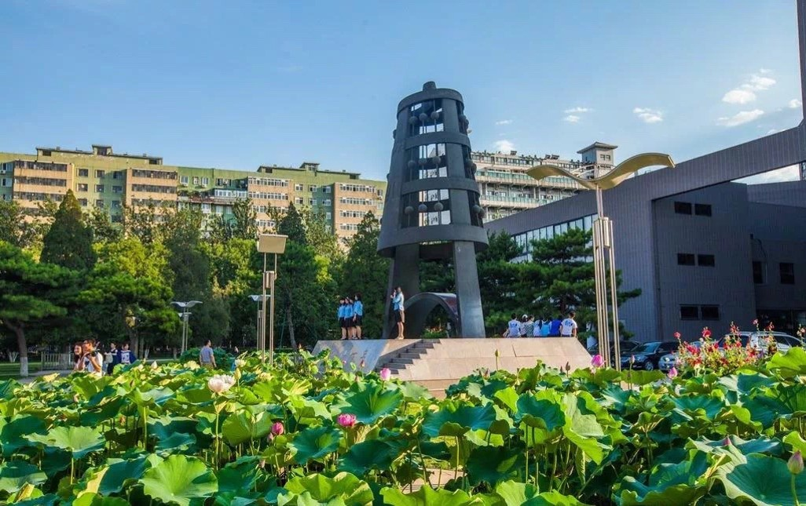
常见问题
10.珠海是否举办专业辅导班？
不举办。
11.复试分数线？
我校为全国36所自划线院校之一，每年根据考生情况和计划招生的人数来确定分数线，不参考国家统一划定的分数线。
学校制定的复试基本分数线，只是学校最低复试分数要求，各学部院系可根据其学科专业特点和生源情况等，上调复试分数线。
历年分数线可在北京师范大学研究生招生网查看

Slide 21
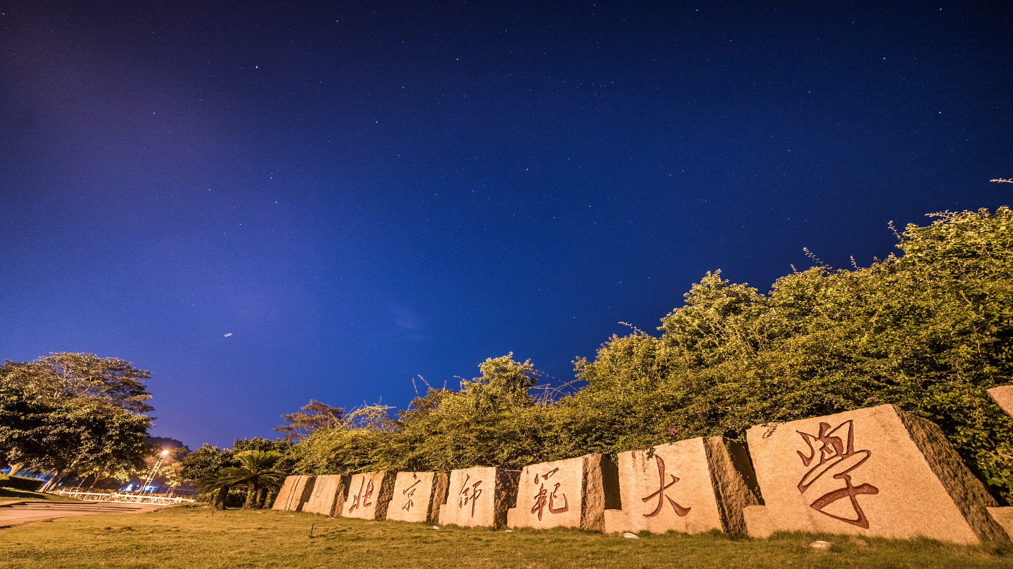
1. 我校研究生招生信息均在网上公开发布。推免生接收、报名、初试成绩、分数线、复试安排、拟录取名单等均可在北师大研究生招生网（http://yz.bnu.edu.cn ）查询，请及时关注。
2. 我校不举办任何形式的考前辅导班。教务部（研究生院）招生办公室不提供往年考研试题，不出售参考书或办理邮购业务。
招生信息

Slide 22
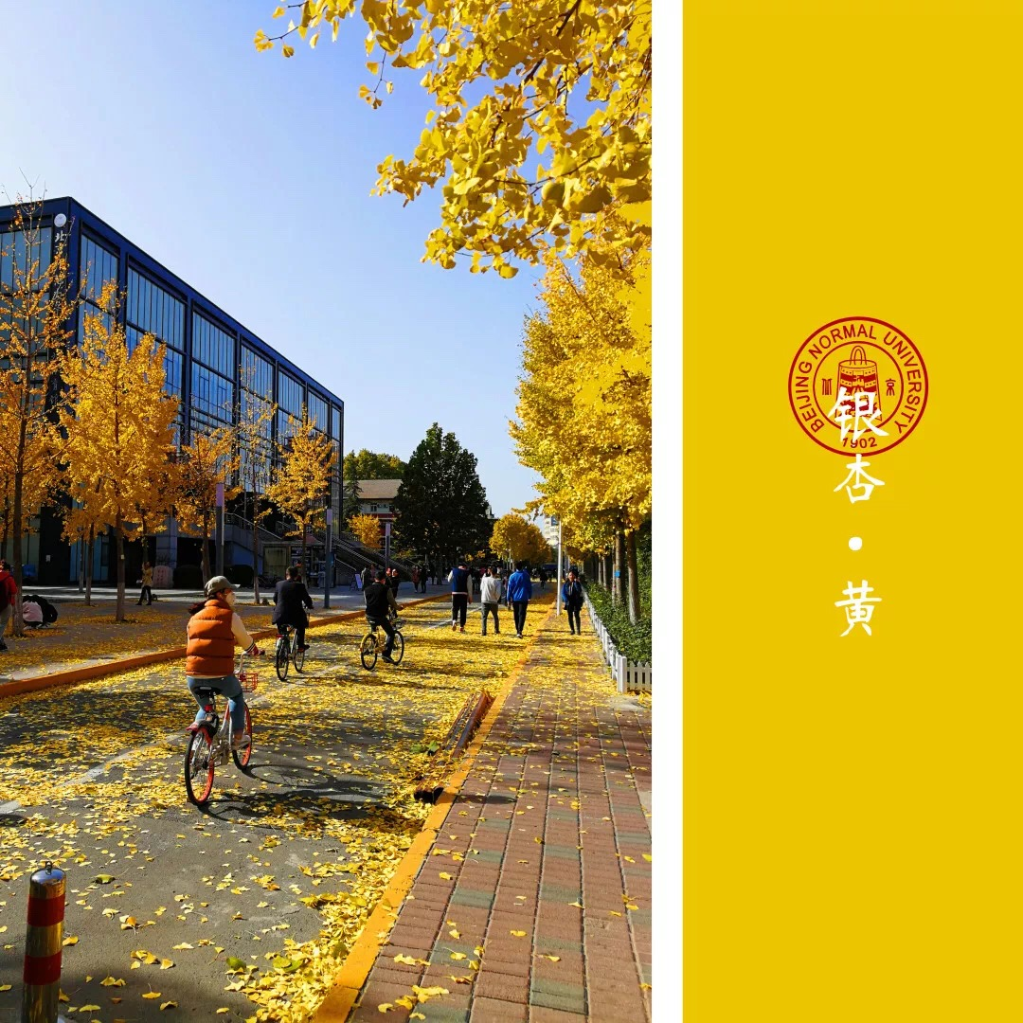
联系方式
北京师范大学文学院硕士研究生招生办公室
电话：010-58808276
办公地点：前主楼C 区5047
通讯地址：北京市海淀区新街口外大街19 号北京师范大学主楼C 区5047
邮政编码：100875
北京师范大学教务部（研究生院）招生办公室
电话：010-58808156
邮箱: yanzh@bnu.edu.cn
传真：010-58800519
办公地点：前主楼A212
通讯地址：北京师范大学教务部（研究生院）招生办公室
邮政编码：100875
北京师范大学研究生院珠海分院
电话：（0756 ）6126210
传真：（0756 ）6126210
办公地点：北京师范大学珠海分校木铎楼A201
通讯地址：广东省珠海市唐家湾金凤路18 号北京师范大学研究生院珠海分院
邮政编码：519087

Slide 23

北京师范大学文学院欢迎您！

